Slide 1
LAVAGEM INTESTINAL OU ENTERÓCLISE, CLISTER OU ENEMA

Slide 2
O que é?
Lavagem intestinal
É a introdução de grande quantidade de liquido no intestino através do reto.
500 a 1000 ML

Slide 3
CLISTER OU ENEMA
É a introdução de pequena quantidade de líquido no intestino.
50 a 500 ml

Slide 4
Objetivos
- Aliviar distensão abdominal e flatulência;
- Facilitar a eliminação das fezes, nos casos de constipação intestinal;
- Preparo do paciente para exames, cirurgias, parto e tratamento intestinal;

Slide 5
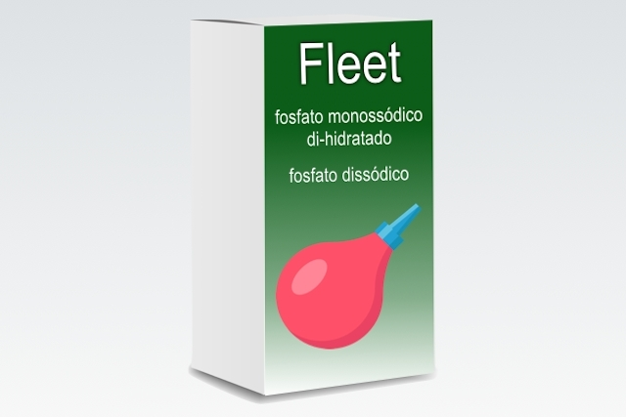
SOLUÇÕES MAIS UTILIZADAS
Soro Fisiológico
Soluções Glicerinadas

Slide 6
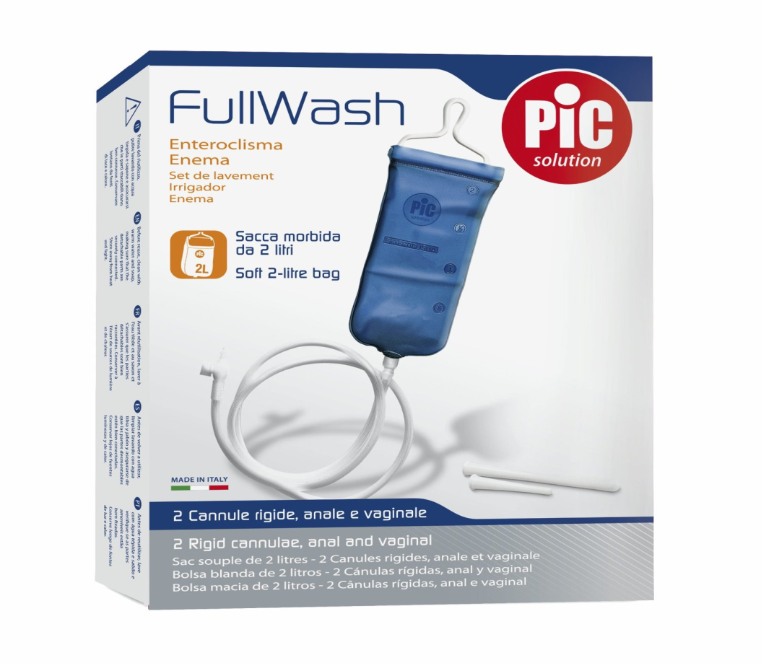
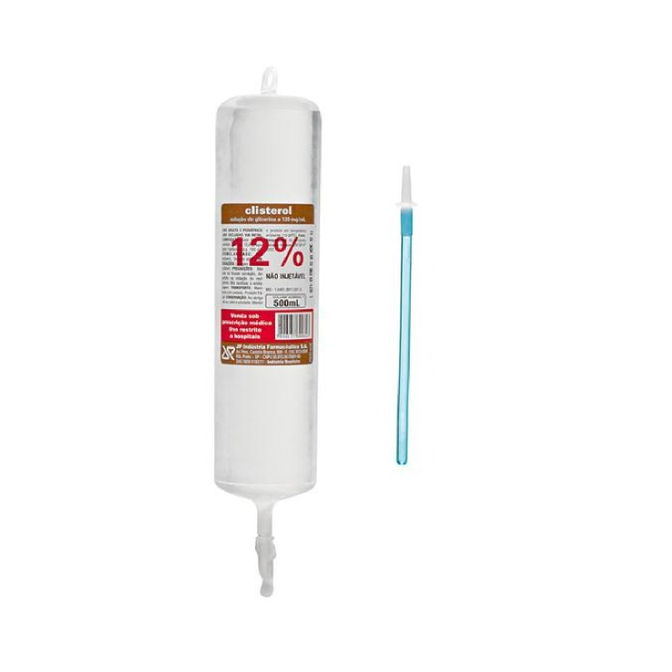
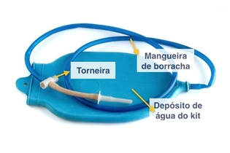

Slide 7
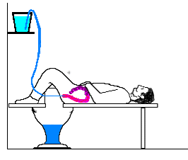
MATERIAL
Irrigador ou frasco com solução
Cuba rim
Sonda retal
Gaze
Lubrificante
Comadre
Impermeável
Fralda
Luvas de procedimento
Biombo

Slide 8
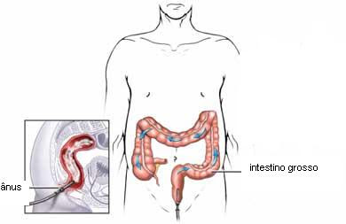
TECNICA
Verificar a prescrição médica
Explicar ao paciente o procedimento
Preparar o ambiente
Higienizar as mãos
Calçar as luvas
Colocar a bandeja sobre a mesa de cabeceira
Posicionar o biombo protegendo o paciente
Colocar o irrigador aproximadamente 50 cm do nível do paciente
Colocar o impermeável forrado com o lençol móvel

Slide 9
Colocar o paciente em posição de sims e protegê-lo com um lençol
Lubrificar a sonda retal com uma xilocaína (colocar xilocaína na gaze) aproximadamente 4cm
Afastar os glúteos coma mão esquerda, e com a mão direita introduzir a sonda no reto, lentamente, de 10 a 13 cm, abrir a pinça e deixar gotejar a solução devagar (Criança 5 a 7 cm)
Durante a introdução do liquido, observar a reação do paciente
Pinçar a extensão no termino da lavagem, desadaptando a sonda da borracha, e colocá-la na cuba rim

Slide 10
Pedir ao paciente que retenha o liquido o máximo de tempo possível
Colocar a fralda ou oferecer a comadre ou acompanhá-lo ao banheiro
Deixar a unidade em ordem
Retirar as luvas
Lavar as mãos

Slide 11
Observar e anotar as características das fezes, o numero de evacuações e as reações do paciente durante o tratamento
Lavar e guardar o material reutilizável (cuba rim, borracha e irrigador)
Pinçar a extensão no término da lavagem, desadaptar a sonda e descartar.

Slide 12
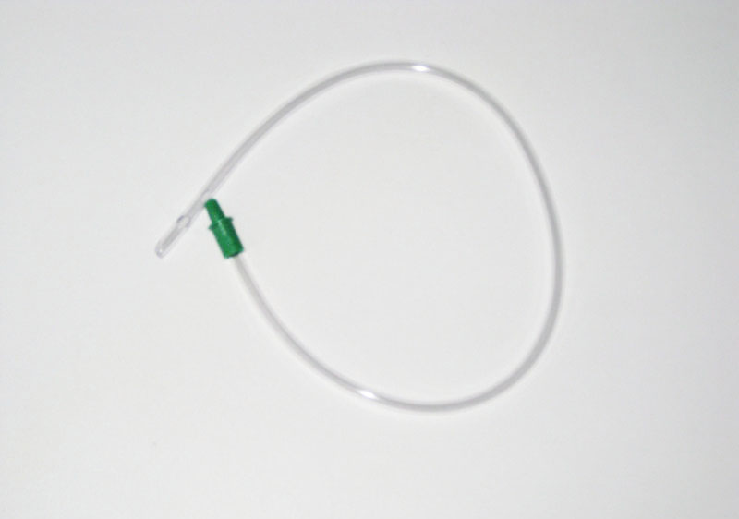
CALIBRES DE SONDA RETAL
Seu comprimento aproximado de 400 mm com calibres usuais para feminino de 04 a 14 e masculino de 24 a 32

Slide 13
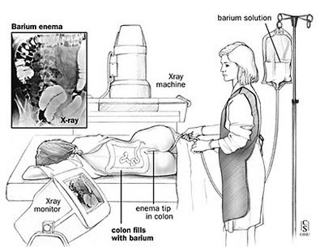

Slide 14
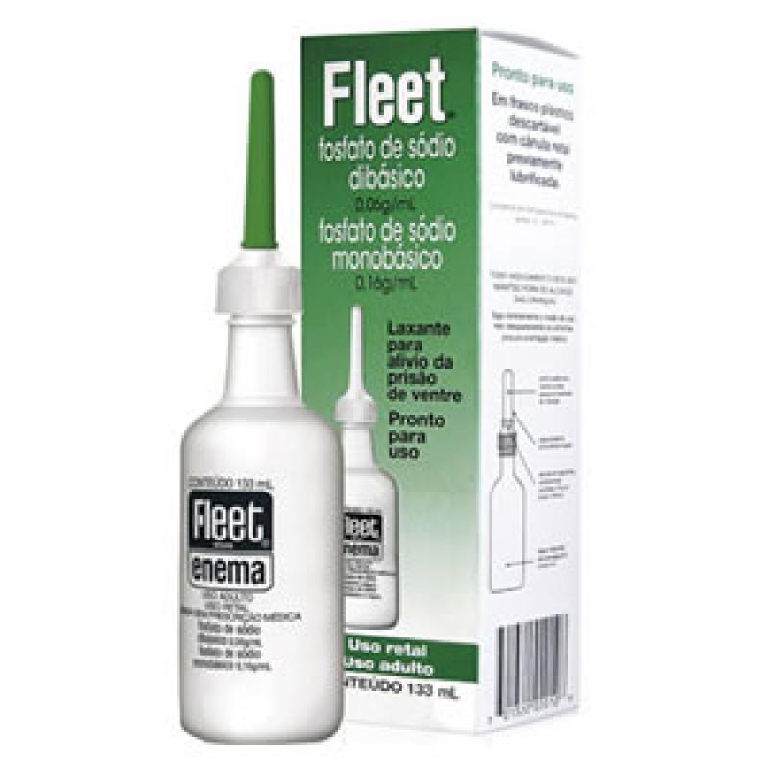

Slide 15
TIPOS
Enema de limpeza (enteroclisma) - administração de grandes volumes de líquidos – 500 a 1000ml de água pura ou soro-fisiológico;
Enema hipertônico de volume reduzido são soluções preparadas comercialmente contendo 120ml embalada em frasco plástico macio, com uma ponta pré- lubrificada, comumente denominado de fleet-enema;
4- Enema medicamentoso – administração de solução associada a medicamentos.

Slide 16
Diversos tipos de clister:
•Purgativo – para limpeza do intestino grosso.
•Antisséptico – para combater infecção.
•Adstringente – para contrair o tecido (utilizado em casos de diarreias).
•Sedativo – para alívio de dor.
•Anti-helmíntico – para a eliminação de vermes.
•Estimulante – para estimular.
•Emoliente – para amolecer as fezes.

Slide 17

QUESTÕES

Slide 18
O enema é indicado para promover a defecação por estímulo à peristalse, devendo-se orientar o paciente a ficar na posição de decúbito lateral esquerdo durante a sua aplicação.
( )Errado
( )Certo

Slide 19
No preparo pré-operatório de uma cirurgia de cólon, está prescrito: “aplicar enemas até a limpeza total”. Isto significa que o procedimento deve ser repetido:
a) Sucessivamente, sem limite de quantidade, até que o retorno do enema não contenha material fecal sólido.
b) Até o quarto enema sucessivamente e se ainda houver material fecal sólido, deverão ser repetidos antes da cirurgia.

Slide 20
c) De 2 em 2 horas, até que o retorno do enema apresente material fecal diluído e de coloração clara.
d) No máximo de 3 vezes sucessivas, mas com o objetivo de que o retorno não contenha material fecal sólido.
e) Aumentando o volume do enema a cada hora e estabelecendo um limite de volume de acordo com o paciente.

Slide 21
A administração de dieta líquida através de uma sonda localizada no estômago é denominada de
a)biópsia.
b)enteroclisma.
c)clister.
d)enema.
e)gavagem.

Slide 22
Enema é a instilação de uma solução dentro do reto e do cólon sigmóide, tem como objetivo promover a defecação pela estimulação da peristalse, devido a entrada do líquido instilado que fraciona a massa fecal, distende a parede do reto e inicia o processo de defecação. É indicado para alívio temporário da constipação, remoção de fezes compactadas, exames diagnósticos/ cirurgias. Existem 2 tipos de enemas, o clister ou emoliente e o de limpeza ou enteroclisma.
Assinale a alternativa correta:

Slide 23
a)O clister é utilizado para lubrificar o bolo fecal, o volume é de 200ml e pede-se para o paciente reter até meia hora.
b)O clister é utilizado para lubrificar o bolo fecal, o volume é de 1000ml e pede-se para o paciente reter até uma hora.
c)O enteroclisma é utilizado para distender o cólon, o volume é 100ml e pede-se para o paciente reter até meia hora.
d)O enteroclisma é utilizado para distender o reto, o volume é 100ml e pede-se para o paciente reter até meia hora.

